Slide 1
ДРАГИ УЧЕНИЦИ Овие содржини се предвидени за периодот 10-25 Март. Можете да ги сработите една по една по ваше сопствено темпо. Користете го учебникот за да разгледате веќе обработени примери!
Функција
Изведување и користење едноставни формули и функции
График на линеарна функција
Равенка на права од нејзиниот график
Равенки од видот у=аx+b (испитување на графикот)

Slide 2
ФУНКЦИЈА
Нека А и В се две непразни множества. Ако на секој елемент х ∈ А му одговара (се придружува) само еден елемент у ∈ В, тогаш велиме дека е определена една функција (пресликување) од множеството А во множеството B.
Функцијатаја означуваме f: A -> B
Со функцијата f на елементот х ∈ А му се придружува елементот у ∈ В и се означува: у = f(x) каде што х е оригинал, а f(x) е слика на х.
(отворете учебник стр.240 и 241 да видите готови примери)

Slide 3
1.Одреди ги вредностите кои недостигаат во табелата на вредности на функцијата : y=2x-5
x | -3 | 1 | 4
y |  | -3 | 3 | 9
2. Одреди ги вредностите кои недостигаат во табелата на вредности на функцијата : y= x/2 – 3
x | -6 |  | 4
y |  | -3 |  | 1

Slide 4
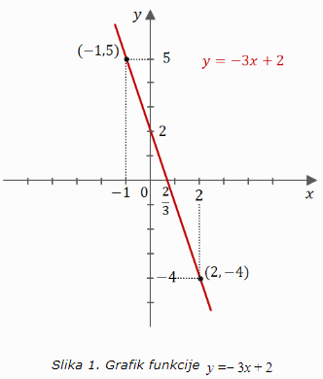
Функцијата од видот f(x)=ax+b или y=ax+b, каде a и b се реални броеви се вика линеарна функција. Притоа a е коефициентот пред аргументот, а b е слободен член.
Графикот на линеарната функција го претставуваме во Декартов координатен систем. Графикот на линеарна функција е секогаш права, а според аксиомата за определеност на права, доволно е да знаеме две точки од тој график.
x | -1 | 0 | 1 | 2
y | 5 | 2 | -1 | -4
Y= -3x +2 е равенката на правата

Slide 5
Равенка на права од нејзиниот график
(од општ член на низа до равенка на права)
x | 1 | 2 | 3 | 4 | 5 | 6 | y
y | 9 | 11 | 13 | 15 | 17 | 19 | Y=2n+7
x | 1 | 2 | 3 | 4 | 5 | 6 | y
y | 3 | 6 | 9 | 12 | 15 | 18 | Y=3n
x | 1 | 2 | 3 | 4 | 5 | 6 | y
y | 7 | 11 | 15 | 19 | 23 | 27 | Y=4n+3
Задача: Од овие табели внеси ги точките во Декартов координатен систем и ќе ја добиеш секоја права. Разгледај, размисли и спореди со заокружената равенка на права! Што заклучуваш?

Slide 6
Задачи за самопроверка
Задача 1 : Нацртај ги на ист координатен систем правите што ги претставуваат функциите
y=2x-3 и y=-x+2 (задади си сопствени вредности за x)
Задача 2: Нацртај ги графиците на линеарните функции: а) y=x-3 b) y=-2x+1 c) y=1/2x-3

Slide 7
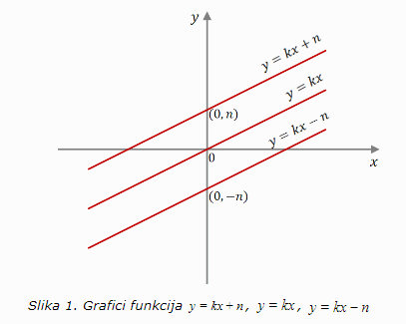
Својства на линеарна функција
Задача :Во ист координатен систем нацртај го графикот на функциите: y=1/2x+2 y=1/2x y=1/2x-3
Заклучок: Ако коефициентите пред аргументот на линеарните функции се еднакви, тогаш нивните графици се паралелни прави.

Slide 8
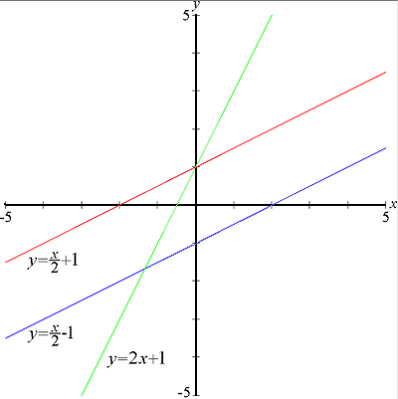
Пример на три графици на линеарни равенки. Разгледај убаво, анализирај и донеси заклучок! Кои графици се паралелни прави и зошто? Кои графици се сечат и каде? Која е пресечна точка со y-оската?

Slide 9
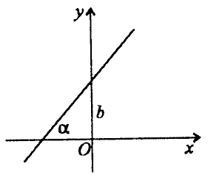
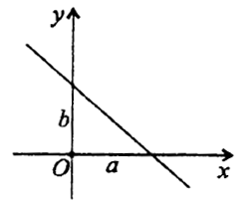
Равенка од видот y= ax+b
Ако а>0
Позитивен правец
Ако а<0
Негативен правец

Slide 10
ВЕЖБИ

Slide 11
2.
Одреди ги а и b во дадените равенки:
Y=2x-1
Y= -4x+2
Y=3x
Y=-5x-4

Slide 12
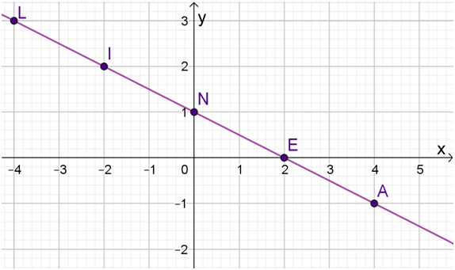
3
Одреди ја равенката на права дадена на следниот цртеж:
(направи табела со вредности според точките од графикот и запиши ја равенката на права)

Slide 13
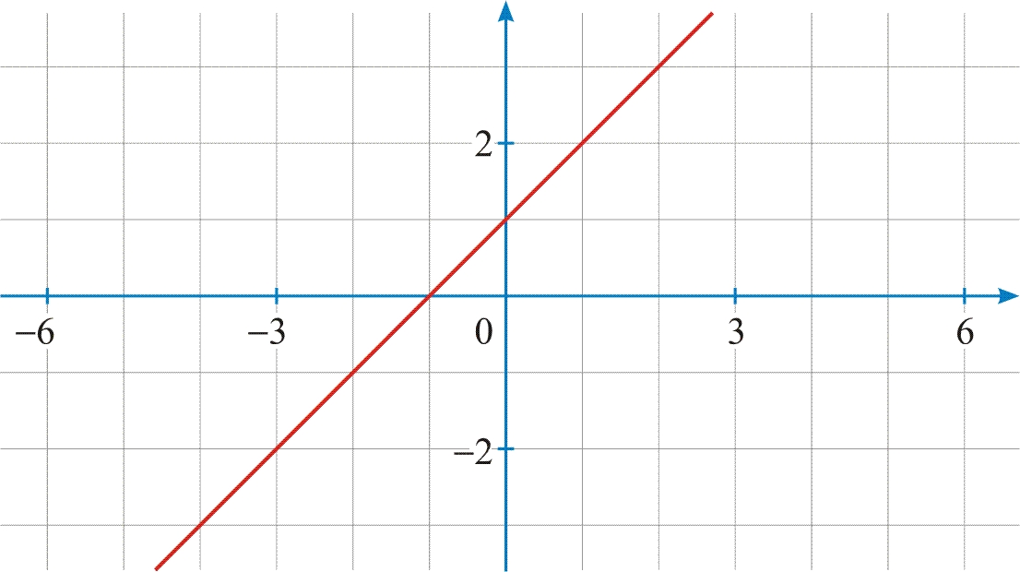
4
Одреди ја равенката на права дадена на следниот цртеж:
(направи табела со вредности според точките од графикот и запиши ја равенката на права)

Slide 14
Решените примери испраќајте ги кај вашите наставници (во групите кои ги имате или на нивните меил-адреси)
Задачи за домашна работа:
Задачи од збирка за самостојна работа:
Учебник стр: 241
Задача бр.3
Стр.242 задача бр.4
Стр.244 задача бр.2
Стр.246 задача бр.1 и 2(в,д,е,з)
Задачите не треба да се решат во еден ден, туку по сопствена можност
Стр.95 задача: 2
Стр.96 задачи: 3,5,7,9,11
Стр.97 задачи 14 и 15
Стр. 97 задачи 1 и 2
Стр. 98 задачи 3, 6 и 7

